Slide 1
Муниципальное казенное дошкольное образовательное учреждение
детский сад № 8 г.Приволжска
Группа «Солнышко»
Игровая зона
«Играют мальчики –играют девочки»
Подготовила воспитатель
Мариничева О.Н.

Slide 2
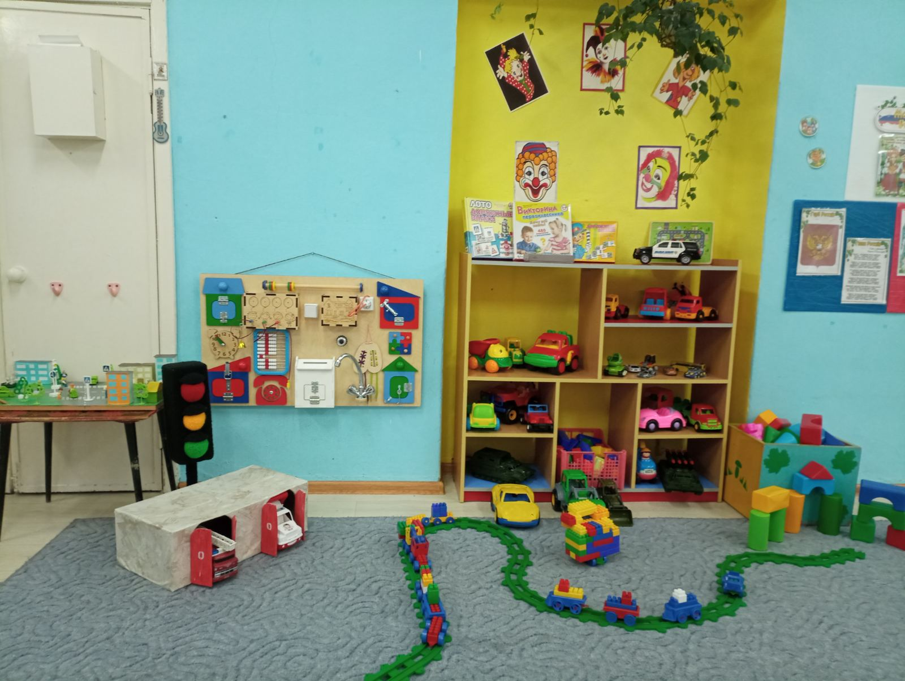
Играют мальчики

Slide 3
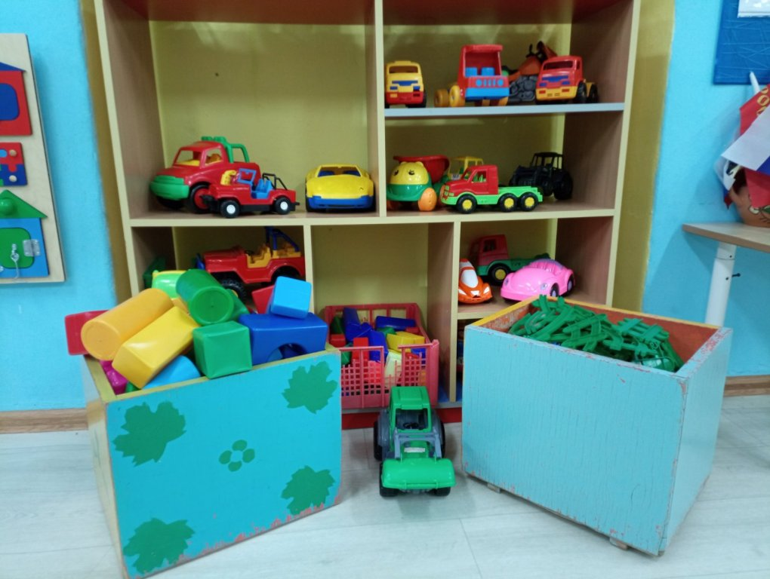
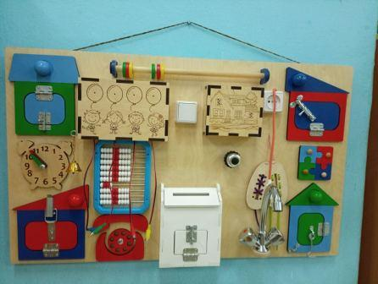
Игровая зона для мальчиков
Атрибуты:
машины маленькие и большие
конструктор Лего
кубики деревянные и пластмассовые
конструктор «Железная дорога»
бизиборд

Slide 4
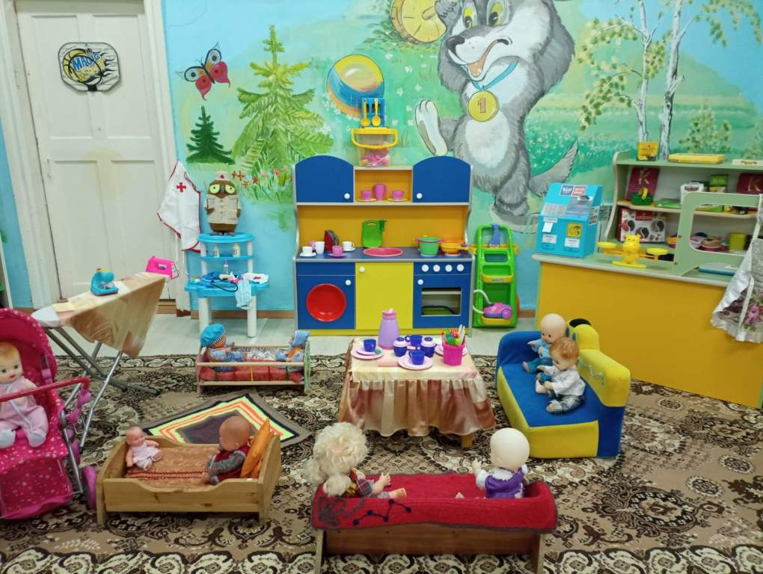
Играют девочки

Slide 5
Игровая зона для девочек
мебель
куклы
коляски
Атрибуты:
посуда, утюги, гладильная доска, инвентарь для уборки, постельное белье
Парикмахерская:
флакончики, заколки, фен, машинка для стрижки, ножницы ,расчески
Магазин:
коробки из-под конфет, чая, вязаные торты, конфеты, выполненные своими руками из бросового материала, ниток, салфеток пирожки, пельмени, оладушки; касса, весы, деньги, банкомат, одежда для продавца
Кухня:
«продукты» покупные и изготовленные руками родителей, посуда, столовые приборы, фартуки.
Больница: одежда врача, медицинские инструменты, чемоданчики.

Slide 6
